Slide 1
Презентация на тему: Гидрологическая система с. Спасское-Лутовиново и ее экологическое состояние.
Актуальность проекта
Загрязнение вод на планете Земля принимает катастрофические размеры. Чистой воды в природе становиться все меньше. Воду необходимо экономить и беречь, принимать различные водоохранные меры.
Цель проекта
Сформировать знания об источниках пресной воды и причинах ее дефицита в селе Спасское-Лутовиново. Изучить экологическое состояние пресных вод в селе.
Задачи проекта:
1.Приобретение навыков работы с дополнительными источниками информации, 2.Использовать художественную литературу ( произведения нашего земляка и. С. Тургенева).
3. Отрабатать навыки исследовательской деятельности.
4.Обращение к администрации Спасско - Лутовиновского Сельского совета по улучшению качества питьевой воды

Slide 2
Роль грунтовых вод
Однако, на территории с. Спасское- Лутовиново реки отсутствуют. Основными водными объектами являются пруды, которые формируются под воздействием грунтовых вод, осадков. При строительсве прудов крестьяне насыпали плотины в оврагах.
"Ключ этот бьеться из расселены берега,превратившись мало- помалу, в небольшой, но глубокий овраг...Дубовые кусты разрослись по скатам оврага,около родника зеленеет короткая бархатная травка,солнечные лучи почти никогда не касаются его холодной серебристой влаги" ( И. С. Тургенев).

Slide 3
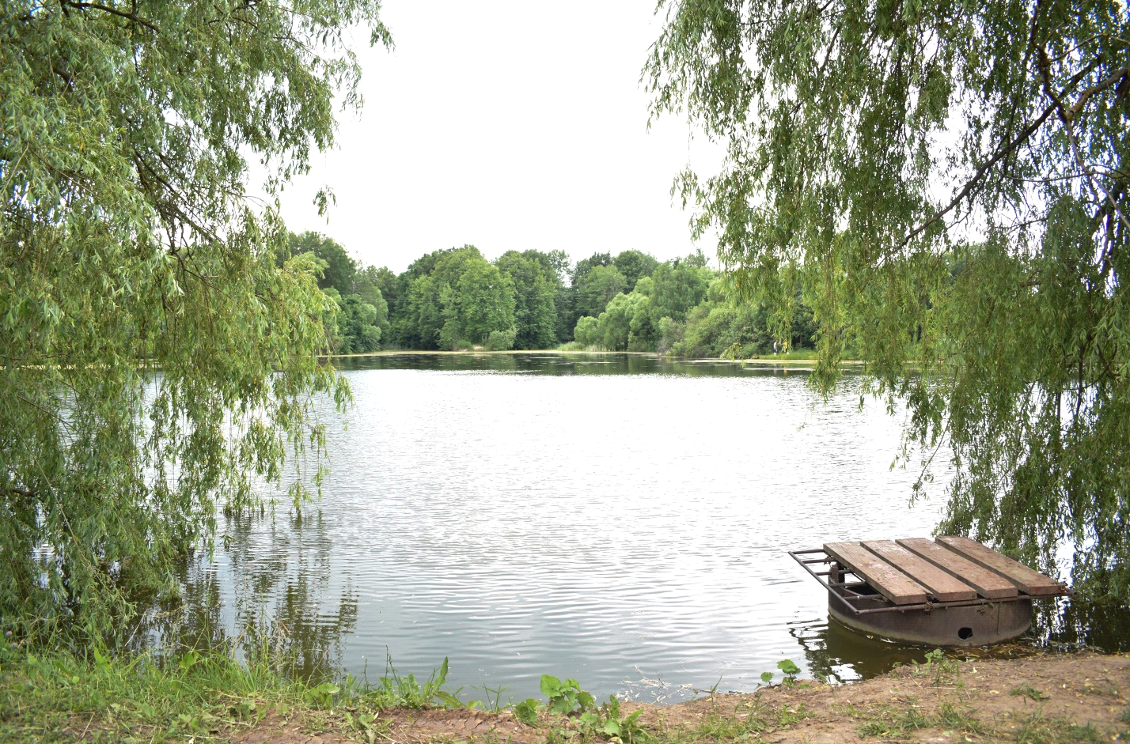
Пруды в окрестностях села
Пруд Захара получил такое название в память о верном слуге И. С. Тургенева Балашове Захаре Федоровиче, который на протяжении 40 лет был рядом с И. С. Тургеневым, в молодые годы сопровождал своего барина в поездках в Москву и Петербург.Когда Захар состарился и почти ослеп, И. С. позаботился о своем верном слуге, назначив пожизненную пенсию и выделив усадьбу с прудом недалеко от барского дома. После смерти слуги, пруд, на берегу которого находилось жилище, стал называться прудом Захара.

Slide 4
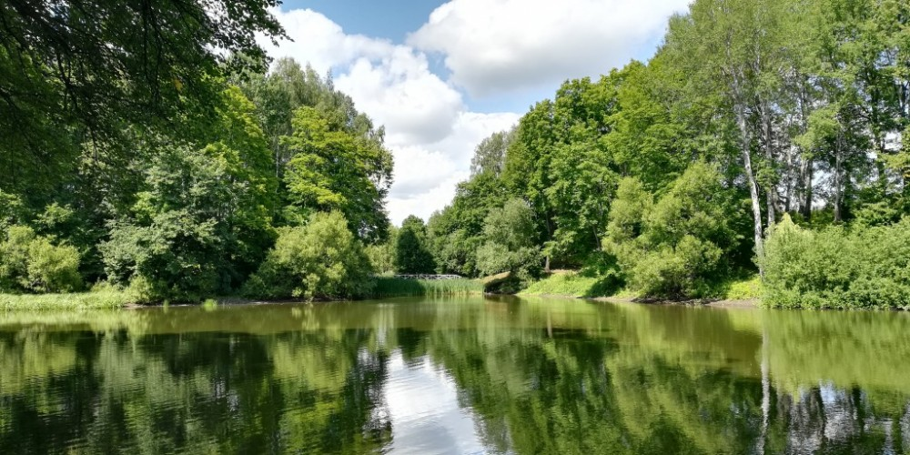
Пруд Савиной
Назван в честь актрисы Марьи Гавриловны Савиной, расположен на территории музея-заповедника.

Slide 5
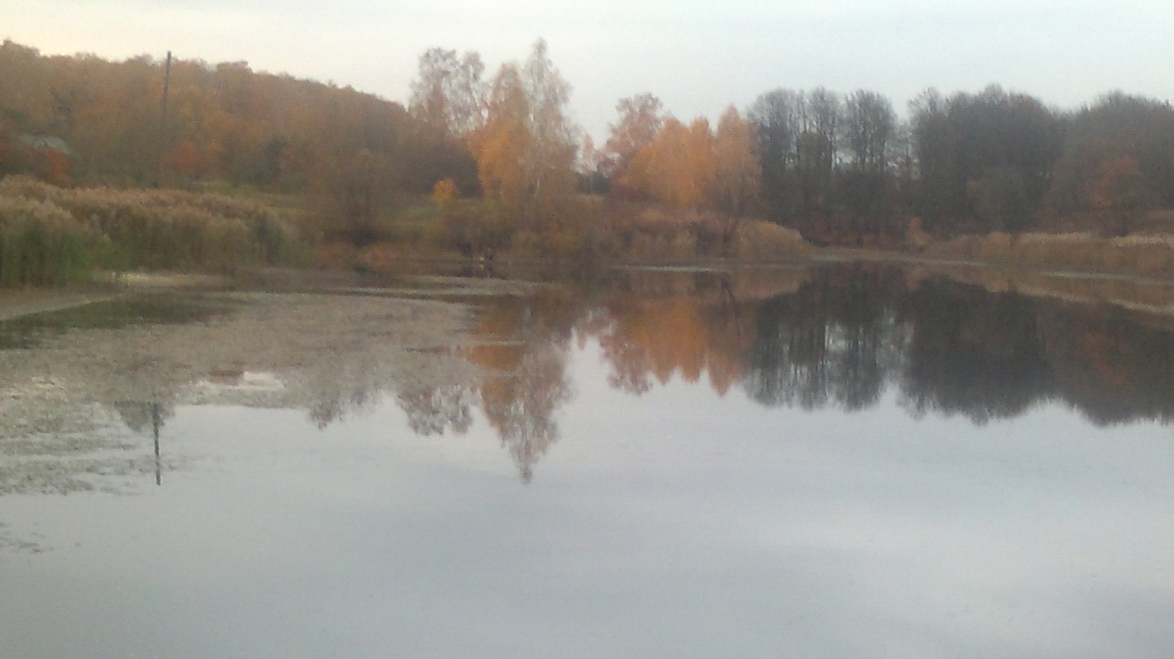
Пруд Петровский
Петровское (в настоящее время деревня носит название Передовик) здесь была усадьба усадьба отца матери Тургенева -Петра Ивановтча Лутовинова. Название пруда- Петровский пошло от названия имения.

Slide 6
Экологическое состояние прудов
При исследовании биоты прудов на территории села пришел к выводу, что вода в прудах чистая.
На берегах прудов мусор отсутствует. Жители села и туристы, посещающие музей- заповедник им.И. С. Тургенева, бережно относятся к местам отдыха, и культурному наследию страны, что очень радует.

Slide 7
Артезианская вода, ее роль в жизни села
Основным источником питьевой воды для населения сел Спасское- Лутовиново, Гущино, Шаломово является артезианская вода, которую качают насосом с глубины 100 м и поставляют населению по системе водопроводов проложенных в пятидесятых годах прошлого века.

Slide 8
Проблема чистой воды.
Организм человека на 65-80 % состоит из воды в зависимости от возраста. Обновление воды происходит через каждые 5-10 дней. Она регулирует температуру тела, выводит токсины, разлагает вредные вещества. От ее качества зависит состояние организма и здоровье человека.
Вода считается качественной, если отвечает всем государственным стандартам питьевой воды. Она не должна содержать инородных веществ, примесей, бактерий, химических веществ.
Существуют определенные гигиенические нормативы- предельно допустимые концентрации (ПДК) в воде водоемов.
Некачественная вода может содержать гербициды, пестициды, нитраты, которые попадают в водоемы во время обильных осадков.
Асбест и соединения свинца попадают в водопроводную воду при подаче по трубам, что требует замены коммуникаций.
Хлор не только обезараживает воду, но и способствует развитию аллергических реакций.
Бактерии размножаются внутри водоносных труб в результате их порывов.

Slide 9
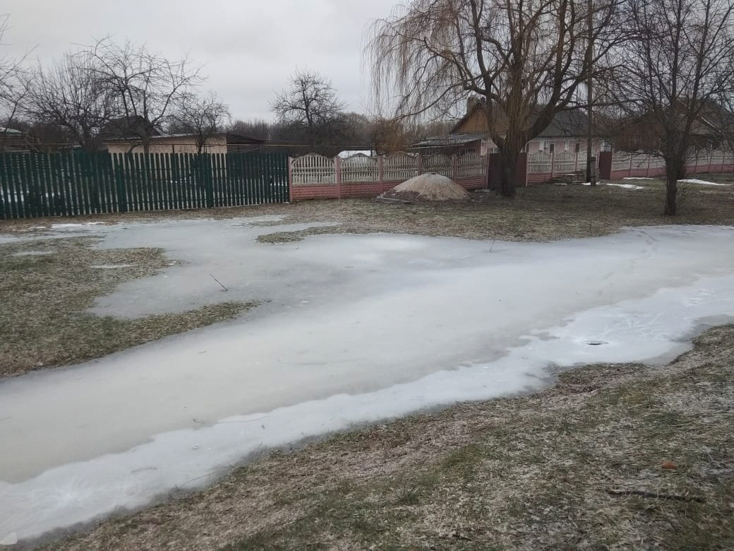
Загрязнение воды в связи со стоячей водой в кюветах.
Во время таяния льда и обильных дождей стоячая вода из кюветов при порывах в трубопровадах попадает в трубы с питьевой водой.
50 % городских и сельских систем водоснабжения исчерпали свой эксплутационный ресурс и находятся в аварийно-опасном состоянии.
От качества воды зависит здоровье односельчан. Развитие мочекаменной, желчекаменной болезней, нарущение работы сердечно-сосудистой системы, а также заболевание хроническими нефритами все это результат употребления некачественной питьевой воды.

Slide 10
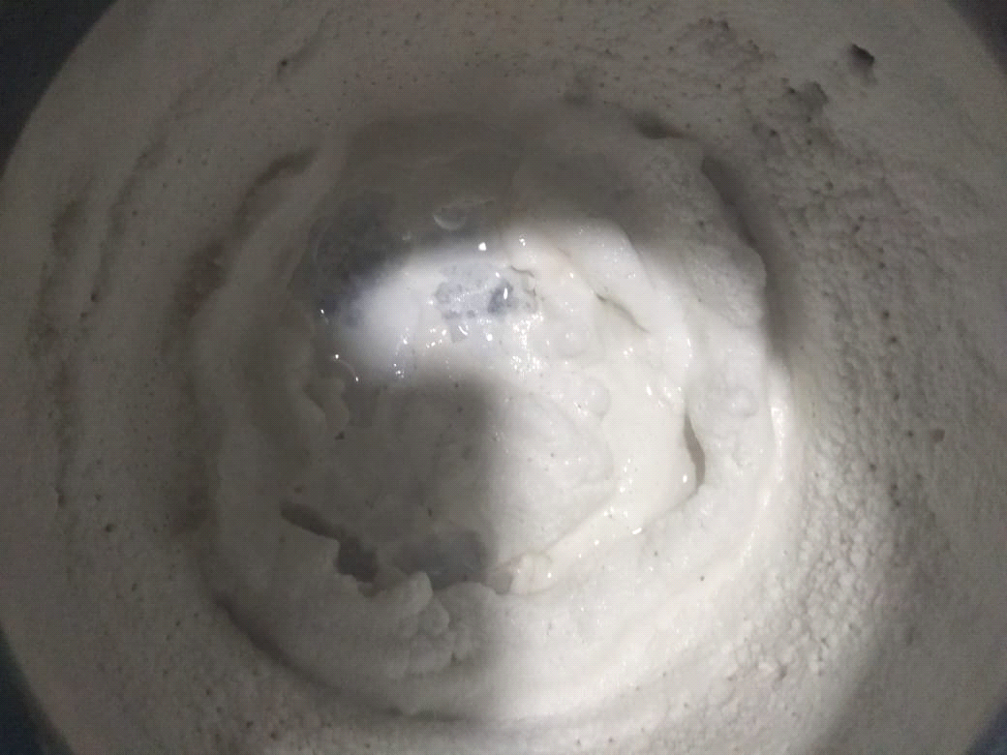
Исследование качества питьевой воды в селе Спасское-Лутовиново
При кипячении воды образуется очень много накипи, значит в воде много карбонатов.
При отстаивании воды в ней образовались водоросли, следовательно, в старых водопроводах находятся споры водорослей.

Slide 11
Социалогический опрос. Довольны ли вы качеством водопроводной воды и ее поставкой к потребителю?
Из 30 опрошенных односельчан 25 недовольны качеством поставляемой воды, так как жители нашего села страдают желчекаменной и почечнокаменной болезнями. Еще больше претензий к поставке воды. Жалобы на частые перебои с водой в связи с порывами, низким давлением, так как вода не поступает на вторые этажи или течет тонкой струйкой. В летнее время, в связи с поливом огородов, населению не хватает воды, она отсутствует на вторых этажах двухэтажных домов или поступает с перебоями.

Slide 12
Рекомендации по экономии воды и её очистке.
1. Для полива огородов собирать дождевую воду.
2. Принимать душ, а не ванную
3. При чистке зубов пользоваться стаканом с водой.
4. Пользоваться однорычаговым смесителем.
5. Мыть посуду в миске с моющим средством, а затем ополаскивать под краном.
6. Непользоваться неисправной сантехникой.
7.Применять бытовые фильтры.

Slide 13
Пути решения проблемы качества питьевой воды в с. Спасское- Лутовиново и ее подачи населению.
Уменьшить нагрузку на водокачку, включив дополнительную.
Заменить старую систему водопроводов на новую.
Провести гидрологическую разведку наличия подземных вод в районе села или близ лежаших поселений.
Вычистить кюветы и наладить стоки стоячей воды.
Обратиться в администрацию села с данными проблемами.

Slide 14
Заключение.
1. Экологическая обстановка в прудов на территории села не вызывает тревоги.
2. Питьевая вода не всегда соответствует качеству и количеству.
3. Решение проблем с питьевой водой требует административного вмешательства.
4. Экологическое воспитание является одним из методов защиты вод.

